Slide 1
Car rental service
Lars Bergqvist

Slide 2
Antaganden
Ok med entiteter på engelska
Bara fordon (men inte bara bilar)
Bara uthyrningsregistreringar
Ingen koppling till verkliga fordonsparken. Oändligt antal fordon tillgängliga.
Ingen bokning. Registreringen sker vid utlämningstillfället.
Klientkoden bestämmer datum/tid för registreringar. Testkoden kan simulera tidsspann genom att sätta godtyckliga datum.
Ingen kontroll på om reg nummer eller personnummer är giltiga (förutom att de inte får vara tomma)
Ett påbörjat uthyrningsdygn => betala för hel dag
Det här exemplet har en enkel mockning med in-memory lagring och ingen riktig persistent datalagring
Felmeddelanden får vara hårdkodade i det här exemplet

Slide 3
Designmål
Det ska vara lätt att bygga ut med mer eller ändrad funktionalitet
Koden ska vara testbar
Det ska vara lätt att förstå koden
Inversion of Control
Inga beroenden till konkreta implementationer
Dynamisk laddning av implementationer
Kunna lägga till fordonstyper utan att kompilera om det existerande systemet
Kunna byta persisteringslager utan att kompilera om det existerande systemet

Slide 4
Design
RentalService.Contract
Interface och entiteter för att hantera uthyrningsregistreringar
IRentalService
Hanterar anrop för registrering och återlämning
Listar tillgängliga registreringar
IVehicleTypesRepository
Returnerar alla tillgängliga fordonstyper
RentalsRepository.Contract
Interface och entiteter för att lagra/uppdatera uthyrningsregistreringar
VehicleTypes.Contract
IVehicleType
Implementeras av de konkreta fordonstyperna
Factory som laddar alla implementationer av IVehicleType från tillgängliga assemblies dynamiskt

Slide 5
Registrera uthyrning, RentVehicle
Client
RentVehicle(rentalRequest)
RentalService
AddNewRentalInfo
RentalsRepository
rentalReceipt

Slide 6
Registrera återlämning, ReturnVehicle
Client
ReturnVehicle(returnRequest)
RentalService
RentalsRepository
UpdateRentalAsReturned
returnReceipt

Slide 7
Beräkna hyra, GetPriceForRental
Client
RentalService
GetPriceForRental(rentalNumber, parameters)
RentalsRepository
GetRentalInfo
rentalCost
GetVehicleType object
VehicleTypes

Slide 8
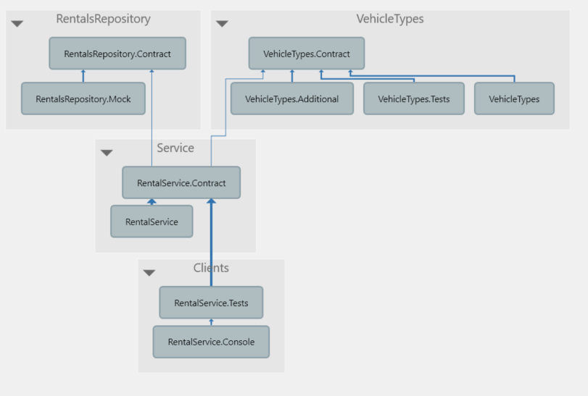
Assemblies och beroenden
Kunder kan få nya fordonstyper och ny/specifik datalagring utan att det existerande systemet byts ut.
RentalService kan mockas. Bra för att testa klientkoden (t ex en GUI-application)

Slide 9
Klientkoden använder två interface för att kunna jobba med uthyrningar
<<
Interface
>>
IVehicleTypesRepository
+
GetAvailabeVehicleTypes
<<
Interface
>>
Dependency
IRentalService
Client
Dependency
+
RentVehicle
+
ReturnVehicle
+
GetPriceForRental
+
GetAllRentals
+
GetRental

Slide 10
Dessa interface implementeras av RentalService som i sin tur beror på två interface
<<
Interface
>>
IRentalsRepository
+
AddNewRental
+
UpdateRentalAsReturned
+
GetRental
+
GetAllRentals
<<
Interface
>>
IVehicleTypesFactory
<<
Interface
>>
+
GetVehicleType
IVehicleType
RentalsRepository
+
GetAllVehicleTypes
+
Name
+
GetRentalCost
Ninject
RentalService
+
RentalService
(
IVehicleTypesFactory
,
IRentalsRepository
)
<<
Interface
>>
Realization
IVehicleTypesRepository
Realization
+
GetAvailabeVehicleTypes
<<
Interface
>>
Dependency
IRentalService
Client
Dependency
+
RentVehicle
+
ReturnVehicle
+
GetPriceForRental
+
GetAllRentals
+
GetRental
Dependency

Slide 11
Och dessa interface har implementationer enligt nedan
<<
Interface
>>
VehicleTypesFactory
IRentalsRepository
+
AddNewRental
Type
1
Type
2
+
UpdateRentalAsReturned
+
GetRental
+
GetAllRentals
Realization
Realization
<<
Interface
>>
Realization
IVehicleTypesFactory
<<
Interface
>>
+
GetVehicleType
IVehicleType
RentalsRepository
+
GetAllVehicleTypes
+
Name
+
GetRentalCost
RentalService
+
RentalService
(
IVehicleTypesFactory
,
IRentalsRepository
)
<<
Interface
>>
Realization
IVehicleTypesRepository
Realization
+
GetAvailabeVehicleTypes
<<
Interface
>>
Dependency
IRentalService
Client
Dependency
+
RentVehicle
+
ReturnVehicle
+
GetPriceForRental
+
GetAllRentals
+
GetRental
Dependency

Slide 12
Implementationerna laddas dynamiskt med Ninject
Reflection
Reflection
För att kunna binda IVehicleType till godtyckligt antal implementationer på ett lätt sätt används egen kod för reflection
<<
Interface
>>
VehicleTypesFactory
IRentalsRepository
+
AddNewRental
Type
1
Type
2
+
UpdateRentalAsReturned
+
GetRental
+
GetAllRentals
Realization
Realization
<<
Interface
>>
Realization
Creates
IVehicleTypesFactory
<<
Interface
>>
+
GetVehicleType
IVehicleType
RentalsRepository
+
GetAllVehicleTypes
+
Name
+
GetRentalCost
Creates
Ninject
RentalService
Creates
+
RentalService
(
IVehicleTypesFactory
,
IRentalsRepository
)
<<
Interface
>>
Realization
IVehicleTypesRepository
Realization
+
GetAvailabeVehicleTypes
<<
Interface
>>
Dependency
IRentalService
Client
Dependency
+
RentVehicle
+
ReturnVehicle
+
GetPriceForRental
+
GetAllRentals
+
GetRental
Dependency

Slide 13
Teknologier och ramverk
VS2013
.NET 4.5, C#
NUnit för testing
Ninject för dependency injection

